Slide 1




BELLA II receives funding from the European Union through the Neighbourhood, Development and International Cooperation Instrument (NDICI), under agreement number 438-964 with DG-INTPA, signed in December 2022. The implementation period of BELLA II is 48 months.

Slide 2
Ecosistemas Digitales

Slide 3
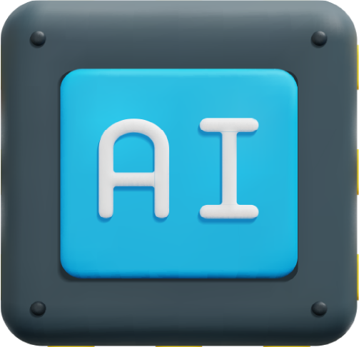


Auto-organizados
Débilmente Acoplado
Orientado por la demanda
Organizado en Dominios
10010001
Abierto

Slide 4
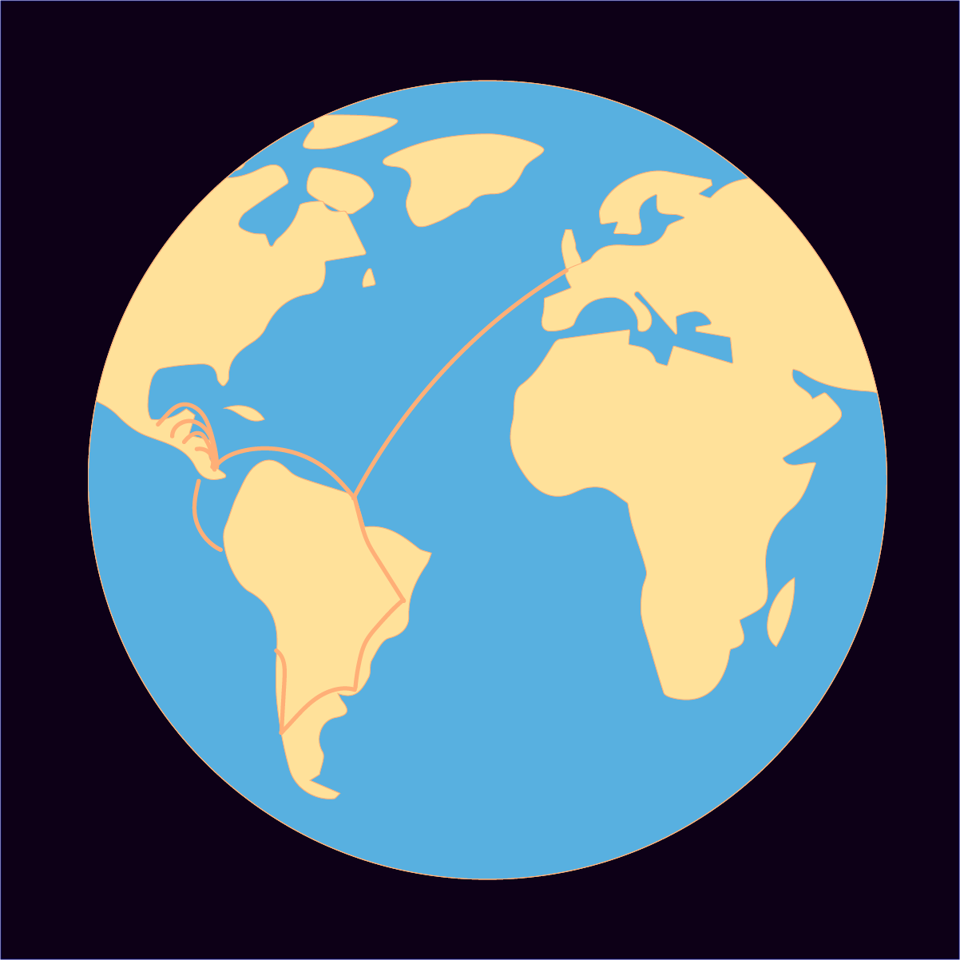

Slide 5
I
Compartir Infraestructura
Sinergias entre los agentes interesados
Conectividad centrada en lo humano
Conectividad con significado
Basada en datos

Slide 6

Coinversión
Reducción de la brecha digital
Creación de nueva infraestructura
Alto Impacto Social

Slide 7


Slide 8
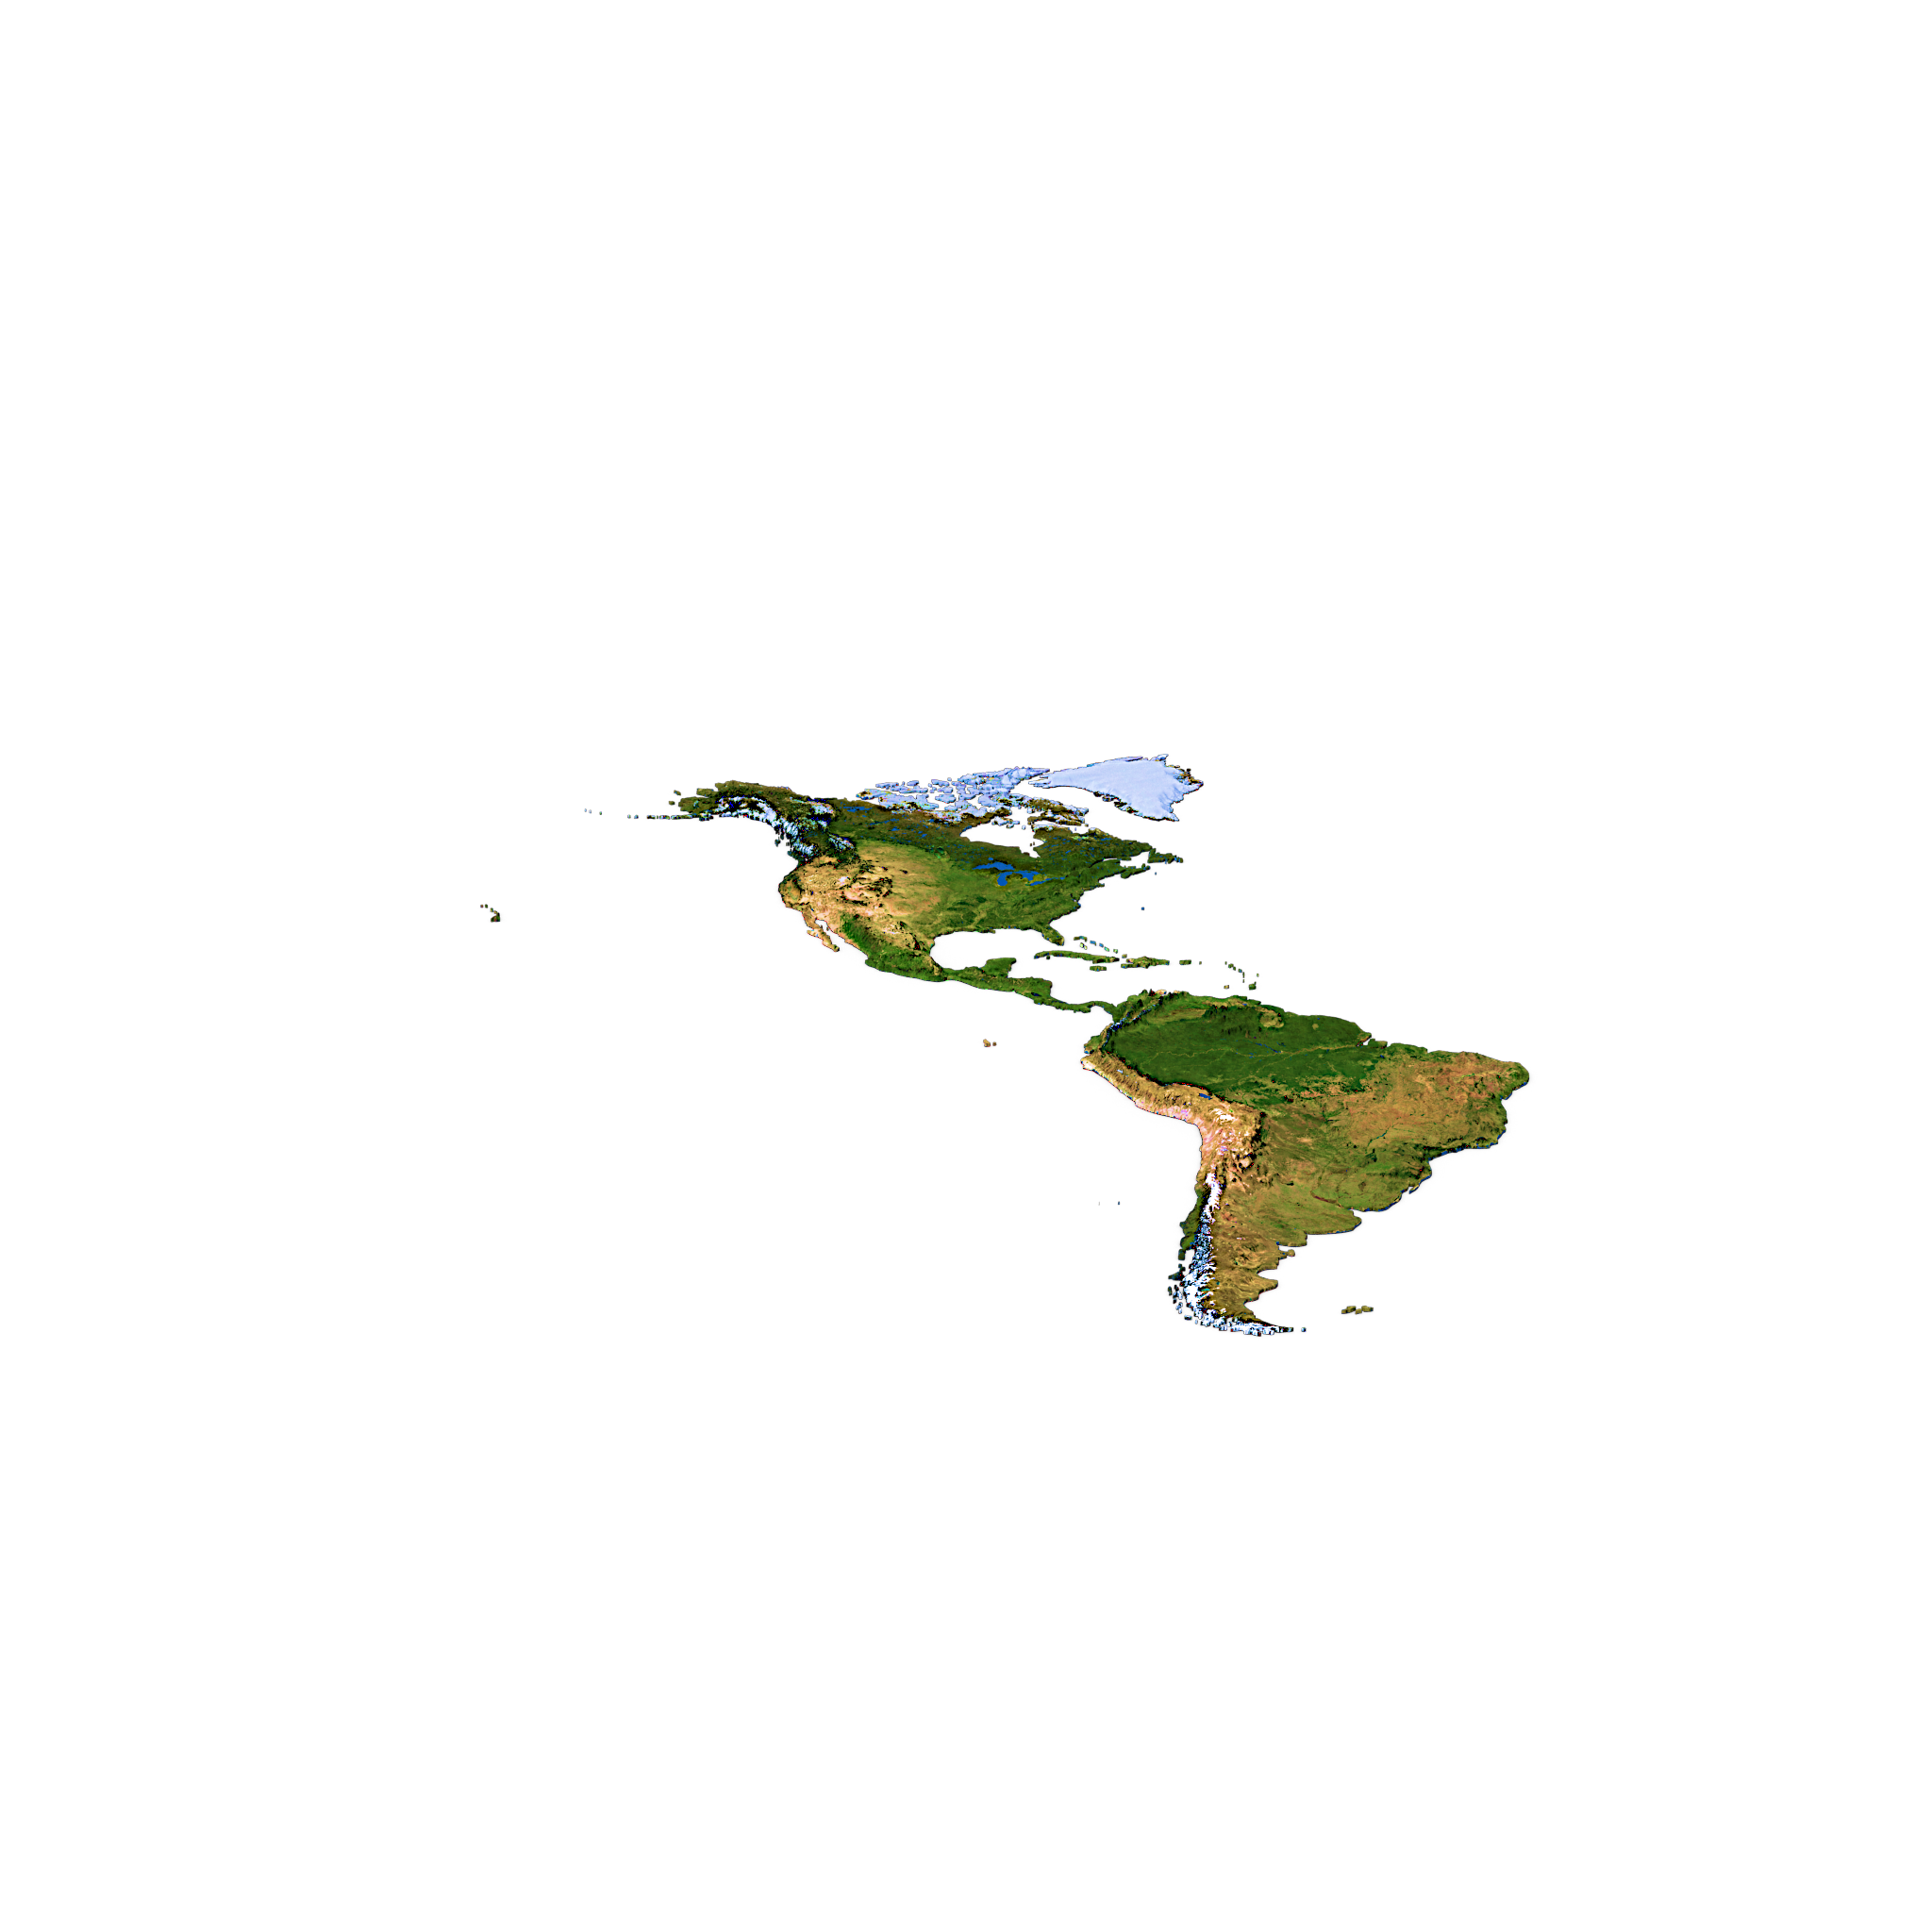
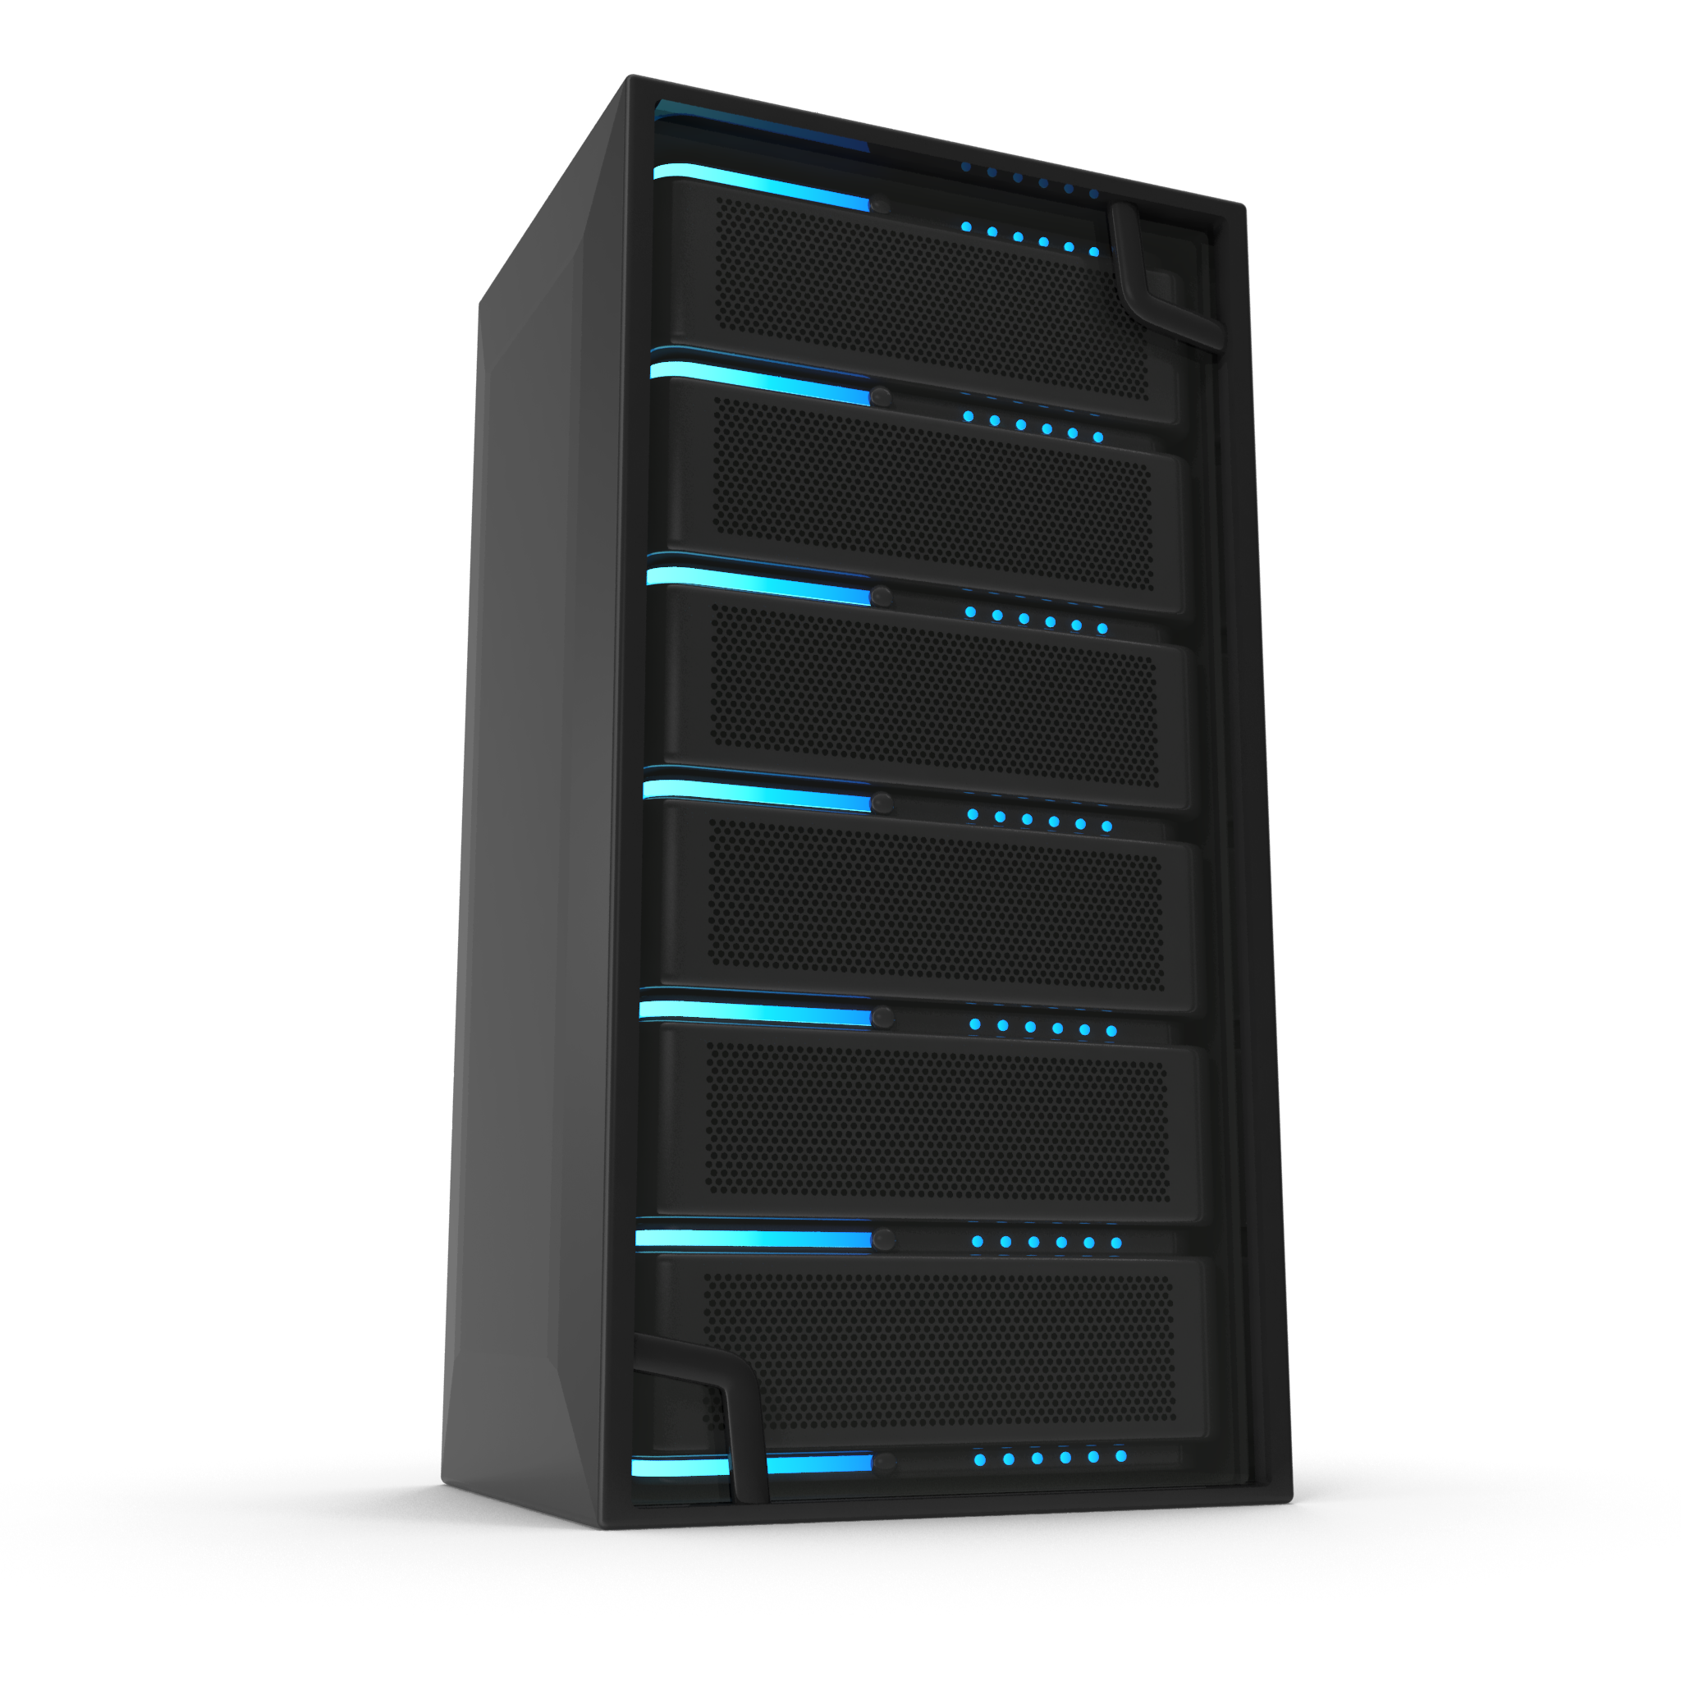

Slide 9
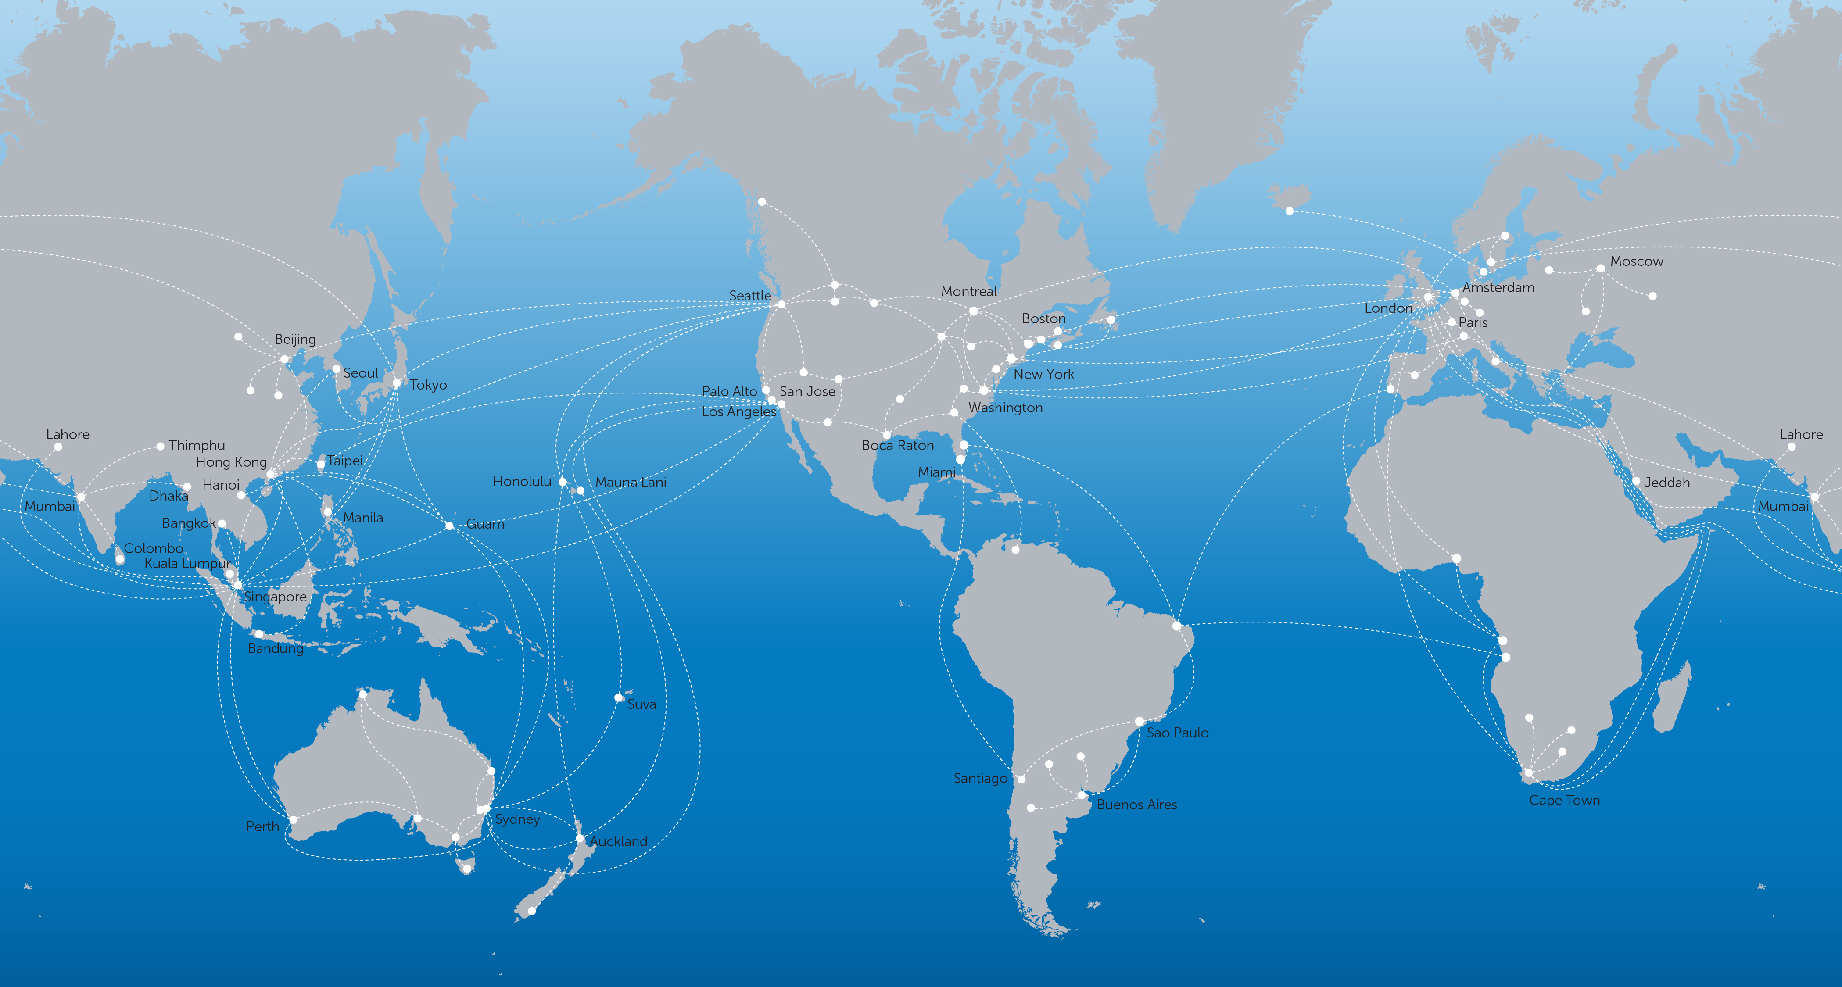

Slide 10

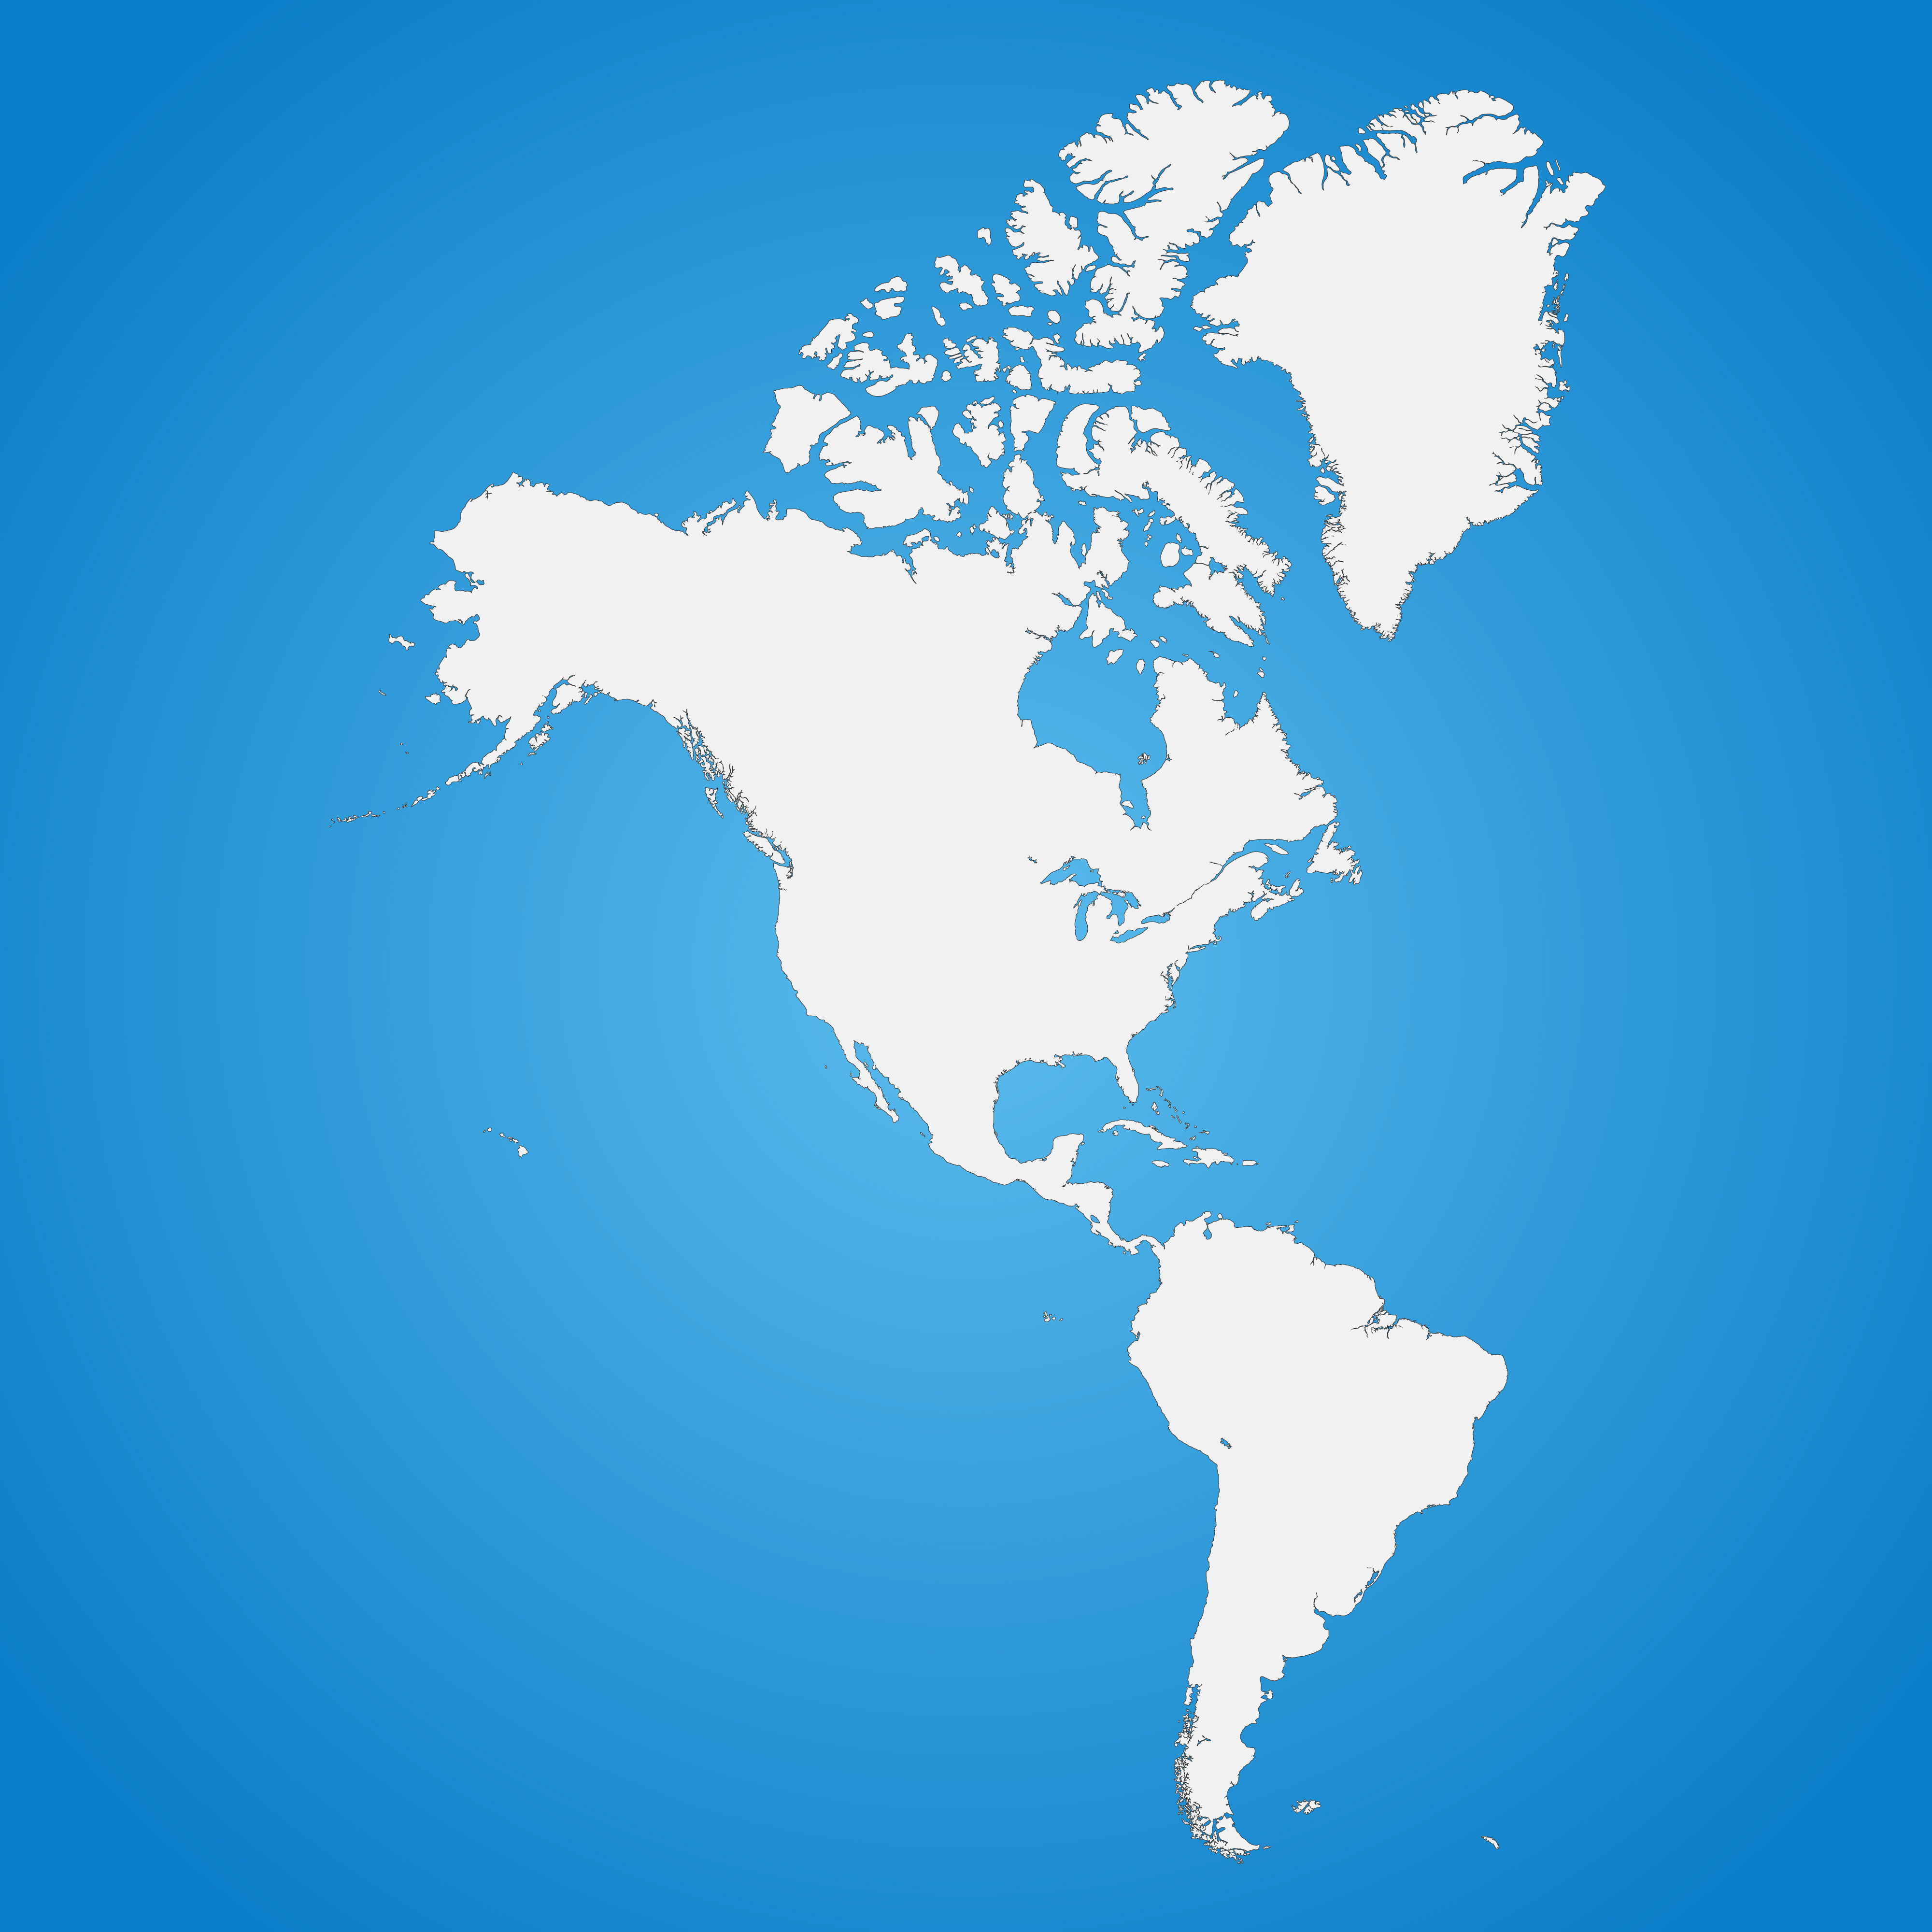

Conectamos y articulamos el ecosistema digital
Latinoamericano y del Caribe

Slide 11
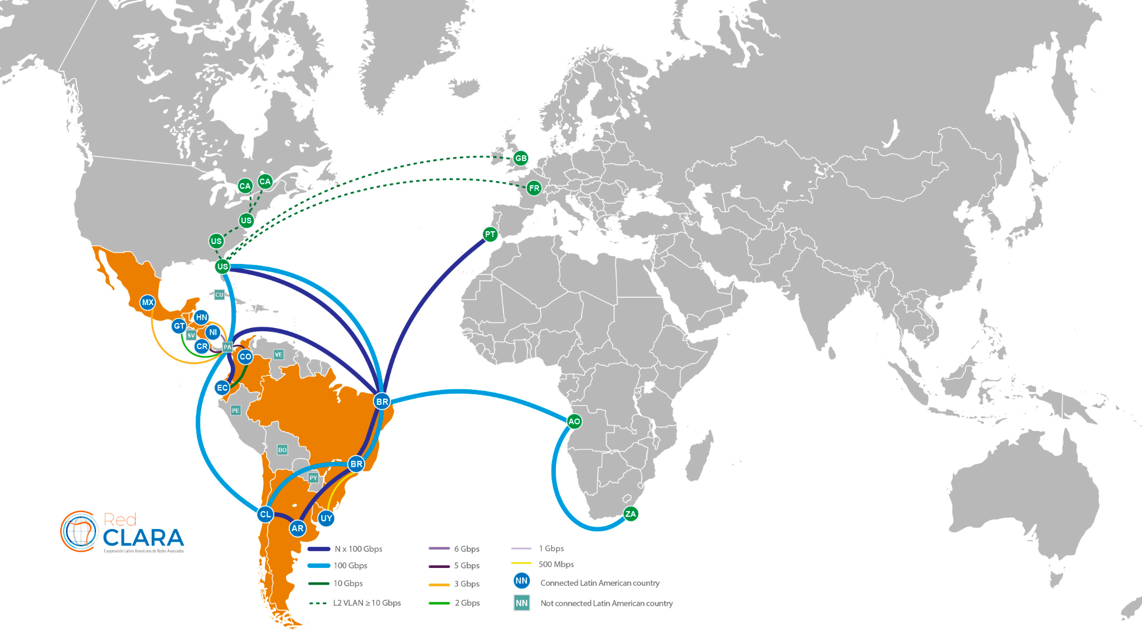

Slide 15
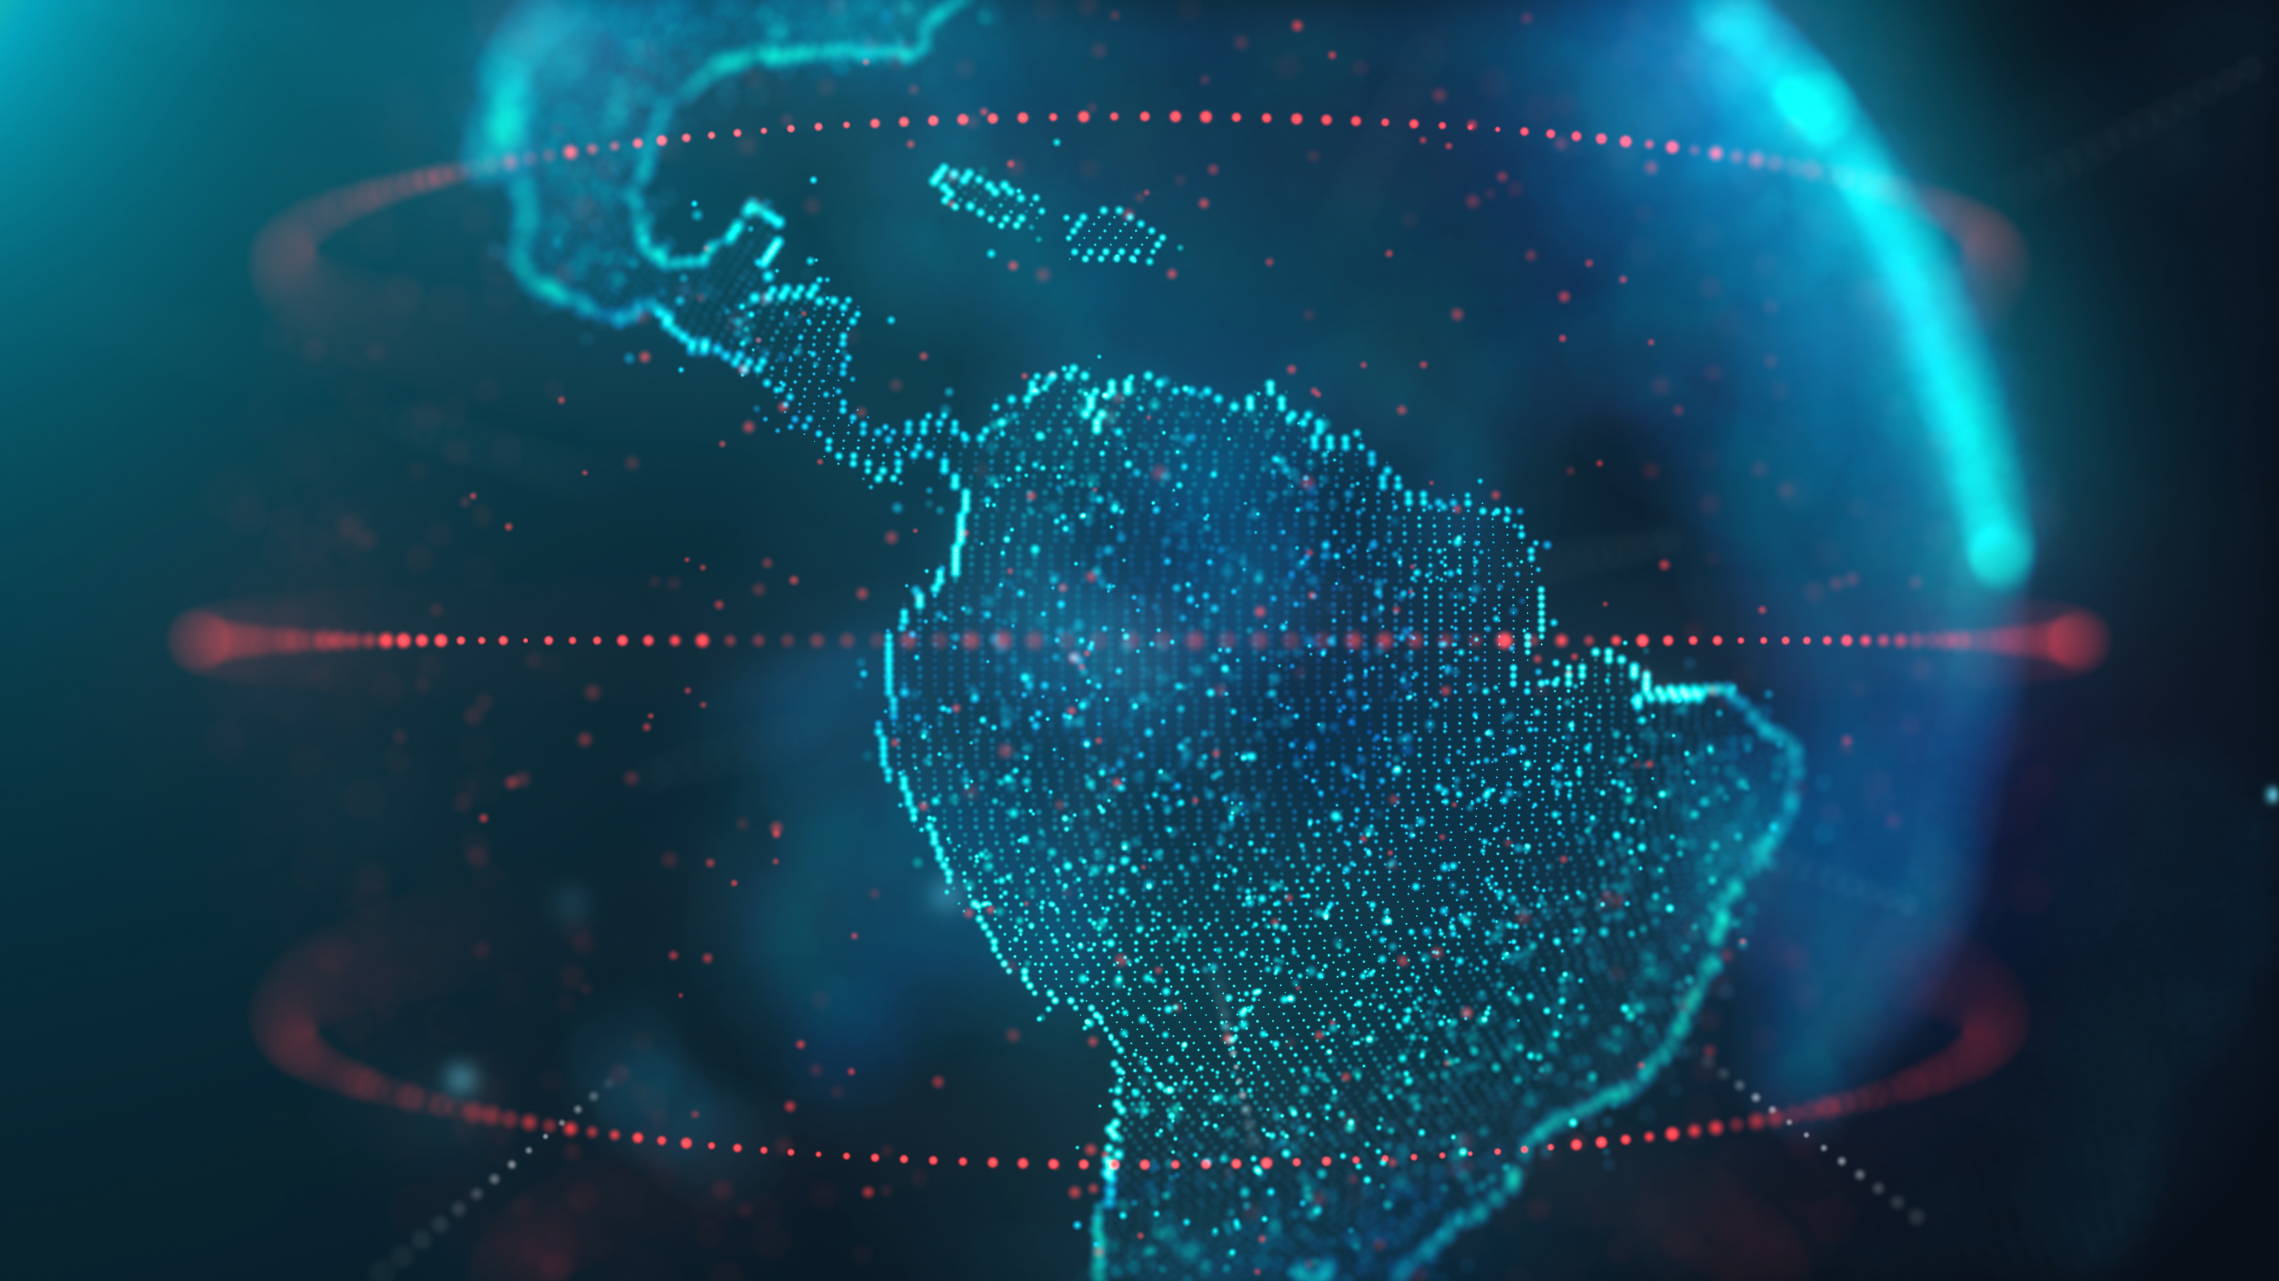

Slide 16
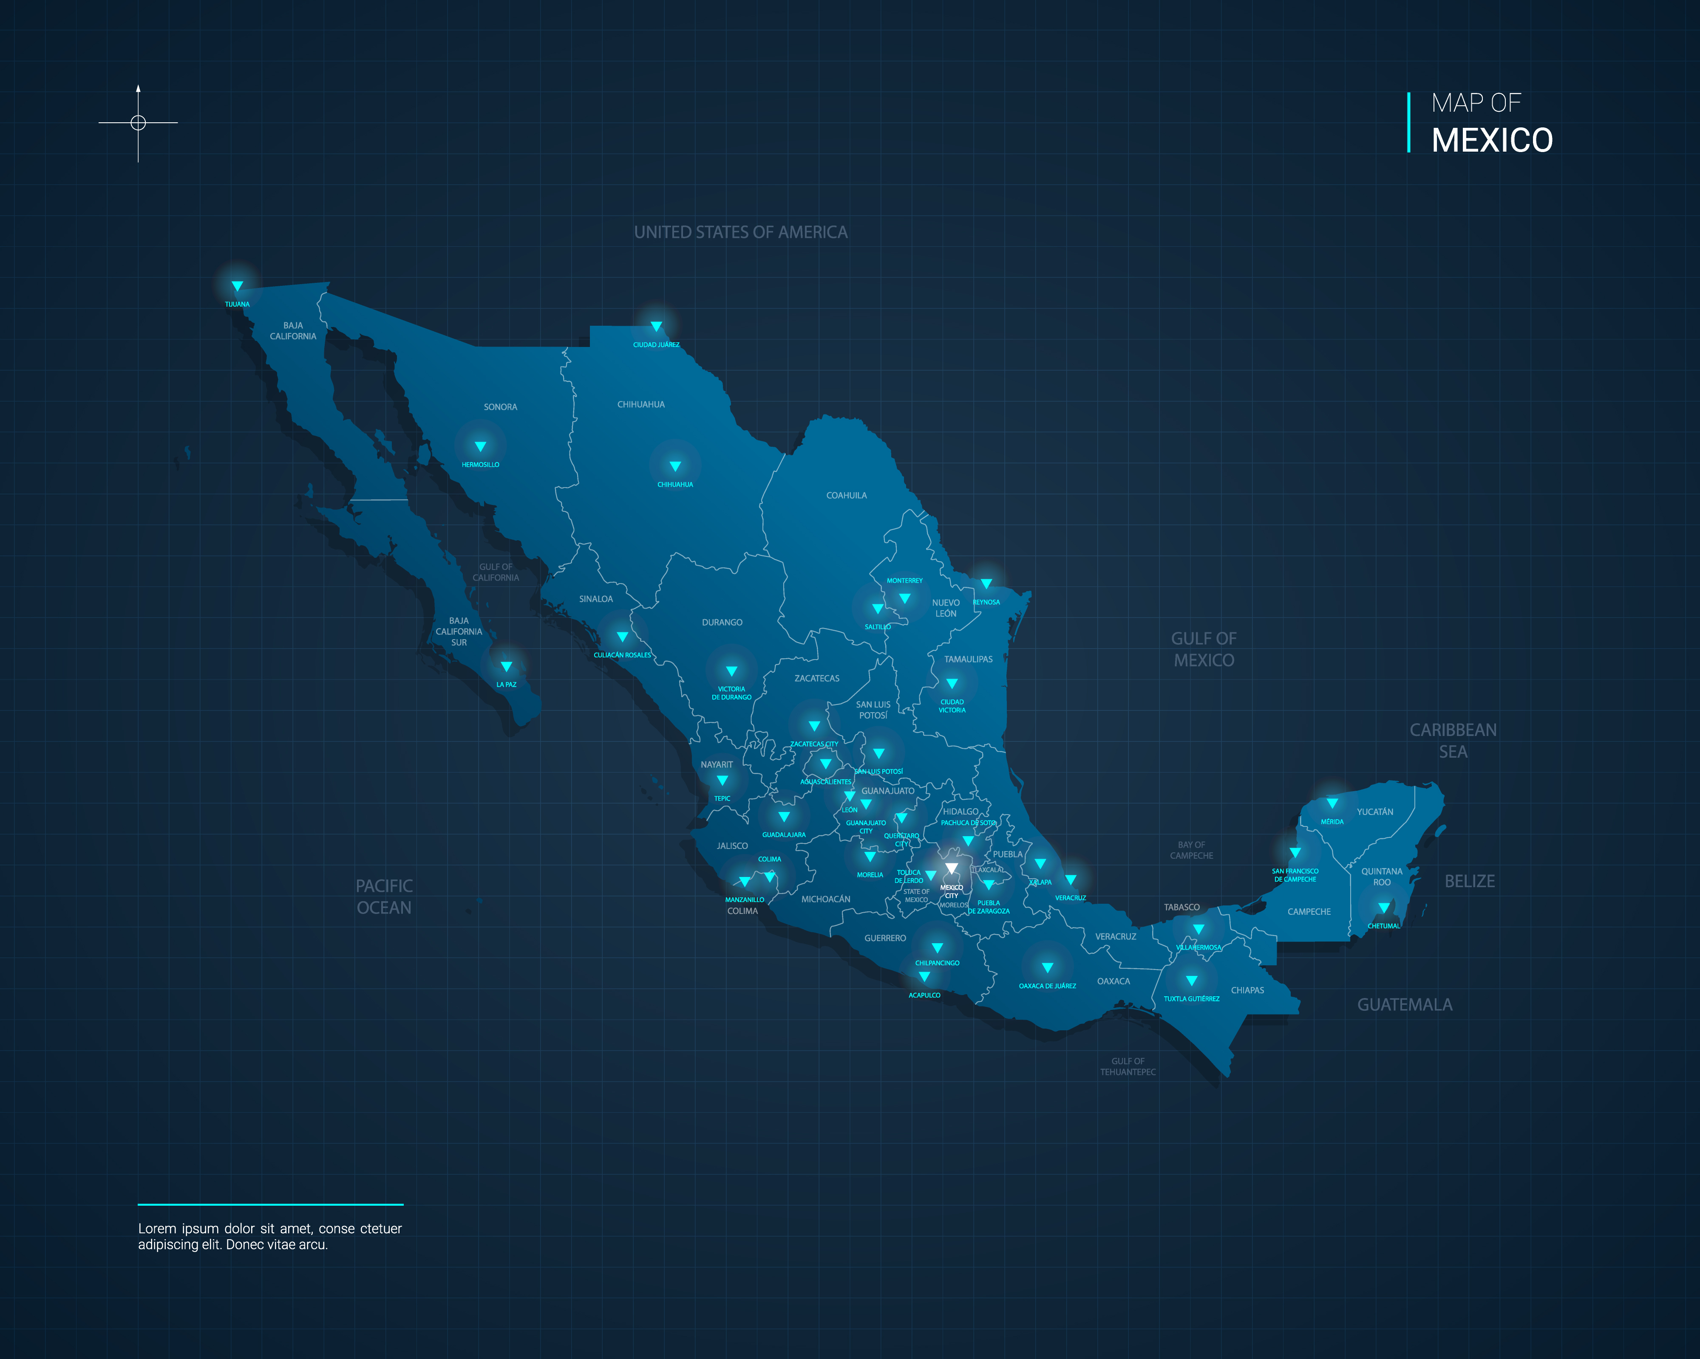

Slide 17
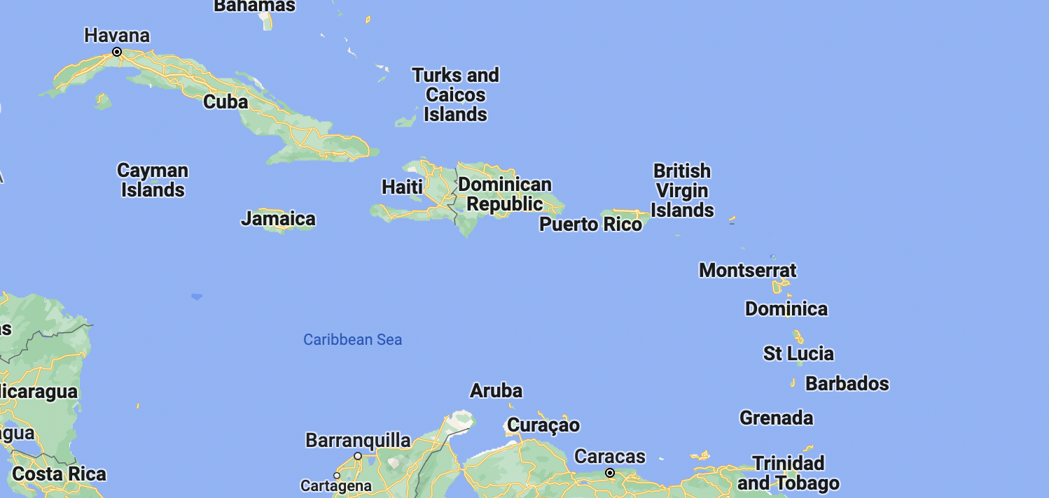

Slide 18
Objetivos del diálogo del Salvador
Avanzar en una visión compartida del ecosistema digital que deseamos construir y fortalecer para Latinoamérica y El Caribe
Identificar oportunidades de cooperación regionales
Fomentar la Colaboración
Desarrollar soluciones prácticas
Habilitar hojas de ruta emprendibles
Fomentar la innovación

Slide 19
Ejes estratégicos

Slide 20
¡Gracias!

Slide 21

¡Gracias!

